Slide 1
网络实用技术基础
刘文英

Slide 2
三、网间互连技术
主要内容
1.网络互联原理与协议
2.IP寻址与划分
3.路由协议与技术
4.NAT网络地址转换技术
5.VPN虚拟专用网技术

Slide 3
考核要求
1.掌握IP地址的分类及应用
2.理解路由协议的工作原理
3.理解ARP协议原理和应用
4.理解ICMP协议原理和应用
5.理解NAT技术的原理和应用
6.理解VPN虚拟专用网技术

Slide 4
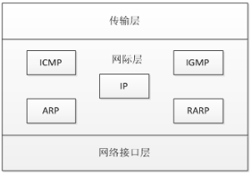
（一）网间互联协议
因特网协议体系TCP/IP是由若干协议组成的互联网络协议标准，为异构计算机网络的互连和数据通信提供了统一的准则。IP协议是TCP/IP的核心。如图所示，网际层的常用协议主要包括IP协议、地址解析协议ARP、逆地址解析协议RARP、因特网控制报文协议ICMP和因特网组管理协议IGMP等。
ARP和RARP协议位于网际层的最下面，ARP用于把节点的IP地址解析为物理地址，RARP用于把节点的物理地址解析为IP地址。
ICMP和IGMP协议在网际层的最上面，ICMP用于通告IP层分组传输状态，IGMP用于实现网络中的组管理与多播应用。

Slide 5
1.IP协议
IP协议是网际层的核心协议，它定义了网际层所使用的分组格式。
IP协议提供“尽力交付”的网络服务，不保证传输的可靠性，由上层的协议或应用程序提供传输可靠性的保证。不同网络的技术差别主要体现在数据链路层和物理层，如不同的局域网技术和广域网技术。而IP协议能够将不同的网络技术在TCP/IP的网际层统一，以一致的IP分组支持异构网络互联。IP协议实际上是一套由软件程序组成的协议软件，把各种不同“帧”统一转换成“IP数据报”格式，使各种计算机都能在因特网上实现互联互通。

Slide 6
IP数据报
IP数据报又称IP分组，其具体格式如图3-2所示。一个IP分组由首部和数据两部分组成，首部的固定部分为20个字节，首部的可变部分最长为40个字节，若长度不够4个字节的整数倍，则需要利用最后一个字段进行填充，以方便定界与识别。
版本(4位) | 头长度(4位) |  | 服务类型 (8位) | 总长度 (16位)
标识符 (16位) |  |  |  | 标志 (3位) | 分段偏移 (13位)
生存时间 (8位) |  | 协议 (8位) |  | 首部校验和 (16位)
源地址 (32位)
目标地址 (32位)
选项 |  |  |  |  |  | 填充
数据

Slide 7
IP分组的固定首部包含12个字段
IP分组的固定首部包含12个字段，具体包括：
（1）版本：占4bit，指的是IP协议的版本。目前常用的IP数据报的版本是IPv4。
图3-2 IP协议数据报的格式
（2）首部长度：占4bit，允许的最大值为15。在IP数据报中，4个字节为一个单元，可得出首部长度最大值为60（15×4）字节。如果IP分组的首部长度不是4字节的整数倍时，需要在填充字段加以填充，使得整个首部长度为4个字节的整数倍。
（3）服务类型：占8bit，保证提供的QoS级别。
（4）总长：占16bit，单位为1个字节。总长指首部和数据部分的总长度，因此，数据报的最大长度为65535(216-1)字节，即64KB。

Slide 8
IP分组的固定首部包含12个字段
（5）标识：占16bit，它是一个计数器，用来产生数据报的标识。由于在网络中有时需要传送大容量数据，而链路都有最大的传送单元长度限制，所以要进行数据报的拆分。当同一个数据报进行拆分后，报头标识字段的值均相同。当到达目的地时，具有相同标识字段的各个数据片就能够正确地重装为原来的数据包。
（6）标志：占3bit。它具有如下含义：当标识字段的最低位为1时，表示后面还有分片，当最低位为0时，表示这已经是若干数据片的最后一个；当标识字段的中间一位为1时，表示不能分片，为0时，则表示可以分片。
（7）段位移：段偏移的单位为8个字节，表示的是当数据报在分片后，某个分片在原数据报的相对位置。
（8）生存时间：占8bit，数据报在网络传输时，为避免数据报长期滞留在网络中，为其设置了生存时间（TTL，Time ToLive），它的最大值是255。在网络中，当数据包每经过一台路由器时，生存时间TTL值就减1，当TTL减至为0时，若该数据包仍没有到达目的地，则丢弃该数据包。

Slide 9
IP分组的固定首部包含12个字段
（9）类型：占8bit，指明在IP数据报中封装的是何种协议，如ICMP、IGMP、TCP和UDP等，以便目的主机能够将数据包交付给上层应用程序。
（10）头部校验和：这个字段只校验报头在传输过程中是否发生差错。数据包在整个网络传输过程中，每经过一个节点都会对数据报进行拆封，报头的TTL字段的值会变化，引起报头信息变化，如果数据部分也进行校验，则计算的工作量就很大。
（11）源IP地址：占4个字节，IP数据报来源的IP地址。
（12）目的IP地址：占4个字节，IP数据报将要发往的IP地址。

Slide 10
比特
0
1
2
3
4
5
6
7
优 先 级
D
T
R
C
未用
比特
0
4
8
16
19
24
31
版 本
首部长度
服 务 类 型
总 长 度
固
定
部
分
标 识
标志
片 偏 移
首
部
生 存 时 间
协 议
首 部 检 验 和
源 地 址
目 的 地 址
可变
部分
可 选 字 段 （长 度 可 变）
填 充
数 据 部 分
传送
首 部
数 据 部 分
IP 数据报

Slide 11
比特
0
1
2
3
4
5
6
7
优 先 级
D
T
R
C
未用
比特
0
4
8
16
19
24
31
版 本
首部长度
服 务 类 型
总 长 度
固
定
部
分
标 识
标志
片 偏 移
首
部
生 存 时 间
协 议
首 部 检 验 和
源 地 址
目 的 地 址
可变
部分
可 选 字 段 （长 度 可 变）
填 充
数 据 部 分
传送
首 部
数 据 部 分
IP 数据报

Slide 12
比特
0
1
2
3
4
5
6
7
优 先 级
D
T
R
C
未用
比特
0
4
8
16
19
24
31
版 本
首部长度
服 务 类 型
总 长 度
固
定
部
分
标 识
标志
片 偏 移
首
部
生 存 时 间
协 议
首 部 检 验 和
源 地 址
目 的 地 址
可变
部分
可 选 字 段 （长 度 可 变）
填 充
数 据 部 分
传送
首 部
数 据 部 分
IP 数据报

Slide 13
比特
0
1
2
3
4
5
6
7
优 先 级
D
T
R
C
未用
比特
0
4
8
16
19
24
31
版 本
首部长度
服 务 类 型
总 长 度
固
定
部
分
标 识
标志
片 偏 移
首
部
生 存 时 间
协 议
首 部 检 验 和
源 地 址
目 的 地 址
可变
部分
可 选 字 段 （长 度 可 变）
填 充
数 据 部 分
版本——占 4 bit，指IP协议的版本
目前的 IP 协议版本号为 4 (即 IPv4)

Slide 14
比特
0
1
2
3
4
5
6
7
优 先 级
D
T
R
C
未用
比特
0
4
8
16
19
24
31
版 本
首部长度
服 务 类 型
总 长 度
固
定
部
分
标 识
标志
片 偏 移
首
部
生 存 时 间
协 议
首 部 检 验 和
源 地 址
目 的 地 址
可变
部分
可 选 字 段 （长 度 可 变）
填 充
数 据 部 分
首部长度——占 4 bit，可表示的最大数值
是 15 个单位(一个单位为 4 字节)
因此 IP 的首部长度的最大值是60字节。

Slide 15
比特
0
1
2
3
4
5
6
7
优 先 级
D
T
R
C
未用
比特
0
4
8
16
19
24
31
版 本
首部长度
服 务 类 型
总 长 度
固
定
部
分
标 识
标志
片 偏 移
首
部
生 存 时 间
协 议
首 部 检 验 和
源 地 址
目 的 地 址
可变
部分
可 选 字 段 （长 度 可 变）
填 充
数 据 部 分
服务类型——占 8 bit，用来获得更好的服务
这个字段以前一直没有被人们使用

Slide 16
比特
0
1
2
3
4
5
6
7
优 先 级
D
T
R
C
未用
比特
0
4
8
16
19
24
31
版 本
首部长度
服 务 类 型
总 长 度
固
定
部
分
标 识
标志
片 偏 移
首
部
生 存 时 间
协 议
首 部 检 验 和
源 地 址
目 的 地 址
可变
部分
可 选 字 段 （长 度 可 变）
填 充
数 据 部 分
总长度——占 16 bit，指首部和数据之和的长度，
单位为字节，因此数据报的最大长度为 65535 字节。
总长度必须不超过最大传送单元 MTU。

Slide 17
比特
0
1
2
3
4
5
6
7
优 先 级
D
T
R
C
未用
比特
0
4
8
16
19
24
31
版 本
首部长度
服 务 类 型
总 长 度
固
定
部
分
标 识
标志
片 偏 移
首
部
生 存 时 间
协 议
首 部 检 验 和
源 地 址
目 的 地 址
可变
部分
可 选 字 段 （长 度 可 变）
填 充
数 据 部 分
标识(identification) 占 16 bit，
它是一个计数器，用来产生数据报的标识。

Slide 18
比特
0
1
2
3
4
5
6
7
优 先 级
D
T
R
C
未用
比特
0
4
8
16
19
24
31
版 本
首部长度
服 务 类 型
总 长 度
固
定
部
分
标 识
标志
片 偏 移
首
部
生 存 时 间
协 议
首 部 检 验 和
源 地 址
目 的 地 址
可变
部分
可 选 字 段 （长 度 可 变）
填 充
数 据 部 分
标识(identification) 占 16 bit，
它是一个计数器，用来产生数据报的标识。

Slide 19
比特
0
1
2
3
4
5
6
7
优 先 级
D
T
R
C
未用
比特
0
4
8
16
19
24
31
版 本
首部长度
服 务 类 型
总 长 度
固
定
部
分
标 识
标志
片 偏 移
首
部
生 存 时 间
协 议
首 部 检 验 和
源 地 址
目 的 地 址
可变
部分
可 选 字 段 （长 度 可 变）
填 充
数 据 部 分
片偏移(12 bit)指出：较长的分组在分片后
某片在原分组中的相对位置。
片偏移以 8 个字节为偏移单位。

Slide 20
IP 数据报分片的举例
数据部分共 3800 字节
需分片的
数据报
首部
偏移 = 0/8
= 0
字节 0
1400
2800
3799
首部 1
首部 2
首部 3
字节 0
1399
1400
2799
2800
3799
数据报片 1
数据报片 2
数据报片 3
偏移 = 0/8 = 0
偏移 = 1400/8 = 175
偏移 = 2800/8 = 350

Slide 21
比特
0
1
2
3
4
5
6
7
优 先 级
D
T
R
C
未用
比特
0
4
8
16
19
24
31
版 本
首部长度
服 务 类 型
总 长 度
固
定
部
分
标 识
标志
片 偏 移
首
部
生 存 时 间
协 议
首 部 检 验 和
源 地 址
目 的 地 址
可变
部分
可 选 字 段 （长 度 可 变）
填 充
数 据 部 分
生存时间(8 bit)记为 TTL (Time To Live)
数据报在网络中的寿命，其单位为秒。

Slide 22
比特
0
1
2
3
4
5
6
7
优 先 级
D
T
R
C
未用
比特
0
4
8
16
19
24
31
版 本
首部长度
服 务 类 型
总 长 度
固
定
部
分
标 识
标志
片 偏 移
首
部
生 存 时 间
协 议
首 部 检 验 和
源 地 址
目 的 地 址
可变
部分
可 选 字 段 （长 度 可 变）
填 充
数 据 部 分
协议(8 bit)字段指出此数据报携带的数据使用何种协议
以便目的主机的 IP 层将数据部分上交给哪个处理过程

Slide 23
运输层
TCP
UDP
ICMP
IGMP
OSPF
网络层
首部
数 据 部 分
IP 数据报
协议字段指出应将数据
部分交给哪一个进程

Slide 24
比特
0
1
2
3
4
5
6
7
优 先 级
D
T
R
C
未用
比特
0
4
8
16
19
24
31
版 本
首部长度
服 务 类 型
总 长 度
固
定
部
分
标 识
标志
片 偏 移
首
部
生 存 时 间
协 议
首 部 检 验 和
源 地 址
目 的 地 址
可变
部分
可 选 字 段 （长 度 可 变）
填 充
数 据 部 分
首部检验和(16 bit)字段只检验数据报的首部
不包括数据部分。
这里不采用 CRC 检验码而采用简单的计算方法。

Slide 25
发送端
接收端
字 1
16 bit
字 1
16 bit
数
据
报
首
部
字 2
16 bit
字 2
16 bit
…
…
检验和
置为全 0
检验和
16 bit
…
…
字 n
16 bit
字 n
16 bit
反码算术
运算求和
反码算术
运算求和
16 bit
16 bit
取反码
IP 数据报
取反码
检验和
16 bit
结果
16 bit
数据部分
不参与检验和的计算
数据部分
若结果为 0, 则保留；
否则，丢弃该数据报

Slide 26
比特
0
1
2
3
4
5
6
7
优 先 级
D
T
R
C
未用
比特
0
4
8
16
19
24
31
版 本
首部长度
服 务 类 型
总 长 度
固
定
部
分
标 识
标志
片 偏 移
首
部
生 存 时 间
协 议
首 部 检 验 和
源 地 址
目 的 地 址
可变
部分
可 选 字 段 （长 度 可 变）
填 充
数 据 部 分
源地址和目的地址都各占 4 字节

Slide 27
IP 数据报首部的可变部分
IP 首部的可变部分就是一个选项字段，用来支持排错、测量以及安全等措施，内容很丰富。
选项字段的长度可变，从 1 个字节到 40 个字节不等，取决于所选择的项目。
增加首部的可变部分是为了增加 IP 数据报的功能，但这同时也使得 IP 数据报的首部长度成为可变的。这就增加了每一个路由器处理数据报的开销。
实际上这些选项很少被使用。

Slide 28
IP地址
IPv4协议约定，网络中的每台主机都需要通过一个Internet接口，该接口用32位全局唯一的IP地址来标识。TCP/IP的网际层通过IP数据报中的源IP地址和目的IP地址来标识网络中的主机，又称逻辑地址。
与逻辑地址对应的，数据链路层的MAC地址称为硬件地址，又可称为物理地址，它被固化在网卡的硬件结构中，只要主机和设备的网卡不变，则其MAC地址就不变。物理地址的特点是：无论具有该地址的网络设备从一个网络移动到另一个网络，或从地球的一端移动到另一端，该网络设备的物理地址均保持不变。而逻辑地址会随着设备所处的网络位置不同而发生变化，即IP地址会随着设备从一个网络移动到另一个网络而相应地发生改变。

Slide 29
IP地址的组成
为方便快速地寻址找到目的地，一个IP地址划分为两部分：
网络号(net-id)：标识设备位于网络中的哪个网段。
主机号(host-id)：标识该网段的某个设备。
网络号和主机号组成了网络IP地址，寻址时，首先应在整个网络中寻找目标网络号，再在目标网络中寻找目标主机号。为了更简单迅速地寻址，将网络号划分为[A类地址]、[B类地址]、[C类地址]、[D类地址]和[E类地址]，其中每一类地址都具有自己的网络号和主机号。

Slide 30
IP地址的组成
IPv4地址采用32位二进制数表示，为便于记忆，将其分为4段，每段为一个字节且字节之间用小数点隔开，再将这4段二进制数分别转化为十进制表示。比如一个IP地址，用二进制表示为：11111111111111110000000000000000，分解为4个8位位组后为：11111111.11111111.00000000.00000000，转化为十进制的结果为255.255.0.0，这种地址格式通常称为点分十进制。

Slide 31
A类、B类、C类地址所占地址空间
A类、B类、C类地址所占地址空间：
A类地址空间、B类地址空间、C类地址空间。
A类地址空间：以IP地址二进制表示的数为基准，第一位为0的地址规定为A类IP地址，A类IP地址空间共有231个地址，而整个IP地址空间为232，所以A类IP地址的数量占整个IP地址总数的1/2。其中，A类IP地址中存在两个特殊的IP地址，0.0.0.0表示网络中的所有主机；127.0.0.1表示环回地址，该地址主要用来测试主机的协议栈TCP/IP是否正确安装，所以A类IP地址最大的网络数为27-2=126个。

Slide 32
B、C类地址空间
B类IP地址的网络号占2个字节，第1个字节的前2位确定为1和0，则B类IP地址的网络数为214个。B类IP地址的主机号同样占2个字节，共16位，由于主机号不允许全为0或者全为1，所以每个网络上最多的主机数为216-2=65534台，整个B类IP地址约占整个地址空间的1/4。
C类地址空间：C类IP地址的网络号占3个字节，第1字节的前3位为1、1和0，C类IP地址的网络数为221个。C类IP地址的主机号占1个字节，每个具有C类IP地址的网络中包含的最多主机数为28-2=254，C类IP地址占整个地址空间的1/8。

Slide 33
IP 地址中的网络号字段和主机号字段
A 类地址
0
net-id
8 bit
host-id
24 bit
1
B 类地址
0
net-id
16 bit
host-id
16 bit
C 类地址
1
1
0
net-id
24 bit
host-id
8 bit
D 类地址
1 1 1 0
多 播 地 址
E 类地址
1 1 1 1 0
保 留 为 今 后 使 用

Slide 34
各类地址网络号字段net-id特征
A类地址
0
A 类地址的网络号字段 net-id 为 1 字节
net-id
8 bit
host-id
24 bit
1
B类地址
0
B 类地址的网络号字段 net-id 为 2 字节
net-id
16 bit
host-id
16 bit
C类地址
1
1
0
C 类地址的网络号字段 net-id 为 3 字节
net-id
24 bit
host-id
8 bit
D类地址
1 1 1 0
多 播 地 址
E类地址
1 1 1 1 0
保 留 为 今 后 使 用

Slide 35
各类地址主机号字段host-id特征
A类地址
0
A 类地址的主机号字段 host-id 为 3 字节
net-id
8 bit
host-id
24 bit
1
B类地址
0
B 类地址的主机号字段 host-id为 2 字节
net-id
16 bit
host-id
16 bit
C类地址
1
1
0
C 类地址的主机号字段 host-id 为 1 字节
net-id
24 bit
host-id
8 bit
D类地址
1 1 1 0
多 播 地 址
E类地址
1 1 1 1 0
保 留 为 今 后 使 用

Slide 36
点分十进制记法
机器中存放的 IP 地址
是 32 bit 二进制代码
10000000000010110000001100011111
每隔 8 bit 插入一个空格
能够提高可读性
10000000 00001011 00000011 00011111
将每 8 bit 的二进制数
转换为十进制数
128 11 3 31
采用点分十进制记法
则进一步提高可读性
128.11.3.31

Slide 37
常用的三种类别的 IP 地址
IP 地址的使用范围
网络 最大 第一个 最后一个 每个网络
类别 网络数 可用的 可用的 中最大的
网络号 网络号 主机数
A 126 (2⁷ – 2) 1 126 16,777,214
B 16,384 (2¹⁴) 128.0 191.255 65,534
C 2,097,152 (2²¹) 192.0.0 223.255.255 254

Slide 38
2.ARP协议
地址解析协议ARP是网际层协议之一，它的作用是把IP地址映射到MAC地址。
ARP协议的作用是将接收到的IP地址解析为数据链路层的MAC地址。
数据在网际层进行传输采用的是IP寻址，而在MAC层则使用MAC寻址。对于利用以太网通信的两台设备，数据链路层则使用MAC地址区分网段上的机器，在彼此通信时，需要知道彼此的MAC地址。ARP地址解析分为同一网段和不同网段两类情形，不同网段的情形还需要考虑路由器的ARP请求与应答。

Slide 39
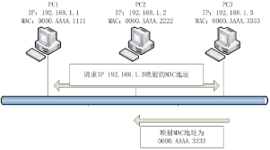
同一网段的ARP实例
如图所示，假设在同一网段上有3台PC机，它们的IP地址均属于192.168.1.0网段。现有PC2需要向PC3发送数据，PC2仅知道PC3的IP地址，但是数据是通过MAC地址进行传送的，PC2为了获知PC3的MAC地址，则需要采用ARP协议将IP地址映射到MAC地址。

Slide 40
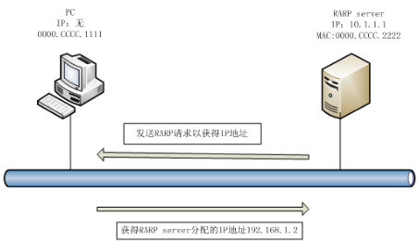
3.RARP协议
逆地址解析协议RARP是网际层的协议之一，RARP与ARP工作方式互逆。发送方首先向RARP服务器发送RARP请求帧，以解析从物理地址得到对应的IP地址。
如图PC是一个无盘工作站，配置了MAC地址，期望获得IP地址。

Slide 41
4.ICMP协议
Internet控制报文协议ICMP是网际层协议之一，该协议主要用于控制IP数据报的传输，在网络设备之间传输错误提醒和控制信息，是检测网络连通性和工作状态的重要协议之一。
ICMP协议报文类型主要分为差错报告报文和询问报文。
差错报告报文分为目的站不可达、源站抑制、时间超时、参数问题和改变路由；
询问报文分为回送请求或应答、时间戳请求或应答、地址掩码请求或回答和路由询问或通告。

Slide 42
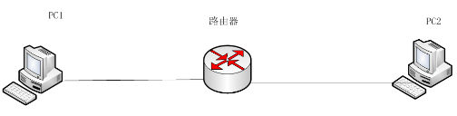
Ping是ICMP最常用的应用
Ping是通过发送回送、回送请求和目的不可达信息来测试目的主机是否可达的。如图所示，若测试PC1与PC2之间的连通性，则PC1生成一个ICMP回送分组。若此回送分组可以到达PC2，则PC2会生成一个回送应答分组，以通知PC1其与PC2之间的链路是相通的；若中间的路由器不知道如何转发PC1发送的回送分组，则路由器将以一个目的不可达信息作为回应；若路由器知道如何转发PC1发送的回送分组，但是目的主机没有收到回送分组，则PC1将收到一条请求超时信息。

Slide 43
5.IGMP协议
Internet组管理协议IGMP是网际层协议之一，也是一个组播协议，它运行于主机和与主机直接相连的组播路由器之间。
GMP协议包含成员关系查询和成员关系应答两种数据报文。
成员关系查询报文是由网段中的组播路由器周期性地向该共享网段发送，主机在收到查询消息后，生成IGMP成员关系应答报文，然后组播路由器依据收到的响应来刷新组成员的存在信息。
如图所示，PC1和PC2属于组播地址为224.10.1.1的多播组，PC3不属于224.10.1.1多播组。组播路由器会周期性地发送成员关系查询报文，此报文的目的地址是224.0.0.1。网络上的PC1、PC2和PC3都会收到这个查询报文，同属一组的PC1和PC2会发送组员关系应答报文，但是它们的发送时间是错开的。

Slide 44
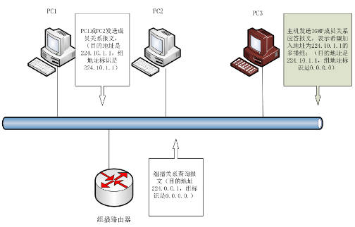
多播组的应用实例
若PC1先发送应答报文，报文的目的地址是224.10.1.1，组播标识为224.10.1.1。组播路由器在收到此应答报文后，知道网络上存在224.10.1.1这个组，则会继续保存在组播表中。PC2同样也会收到PC1发送的应答报文，此时PC2会延迟发送组播应答报文，因为组播路由器已经知道224.10.1.1组的存在。
假如PC3想加入组播224.10.1.1组，则其会主动地发送组播关系请求报文，其目的地址是224.10.1.1，组播标识是0.0.0.0。

Slide 45
（二）IP寻址和规划
IP 地址的缺点
  IP 地址空间的利用率有时很低。
  给每一个物理网络分配一个网络号会使路由表变得太大因而使网络性能变坏。
  两级的 IP 地址不够灵活。

Slide 46
1.IP寻址和子网划分
IP地址的主机部分可被分为三种地址：网络地址、主机地址和定向广播地址。
网络地址是网络号中的第一个地址。它用来将网络内的其他所有网段唯一标识为一个网段或广播域。定向广播地址是网络号中的最后一个地址，用来表示此网段上的所有主机。定向广播地址和本地广播地址的主要区别，在于本地广播地址不能通过路由器进行传播，只能在本网段内传播，而定向广播地址则可以跨越路由器进行传播。网络地址和定向广播地址之间的所有地址都称为网段的主机地址，主机地址可以分给网段上的设备使用，比如PC、路由器、服务器和智能终端设备等。

Slide 47
划分子网的基本思路
划分子网纯属一个单位内部的事情。单位对外仍然表现为没有划分子网的网络。
从主机号借用若干个比特作为子网号 subnet-id，而主机号 host-id 也就相应减少了若干个比特
IP地址 ::= {<网络号>, <子网号>, <主机号>
凡是从其他网络发送给本单位某个主机的 IP 数据报，仍然是根据 IP 数据报的目的网络号 net-id，先找到连接在本单位网络上的路由器。
然后此路由器在收到 IP 数据报后，再按目的网络号 net-id 和子网号 subnet-id 找到目的子网。
最后就将 IP 数据报直接交付给目的主机。

Slide 48
B类网络地址举例
例如，一个B类的IP地址为172.16.0.0，其网络部分为前两个字节，即为172.16，后两个字节为其主机部分，当后两个字节都为0时，即172.16.0.0，表示网段172.16.0.0的第一个地址，该地址称为网络地址；当后两个字节都为1时，即172.16.255.255，则表示172.16.0.0的最后一个地址，该地址称为网络的定向广播地址；在网络地址172.16.0.0和定向广播地址172.16.255.255之间的所有地址就是网络的主机地址。如表所示。
网络号 | 主机地址 | 定向广播地址
172.16.0.0 | 172.16.0.1~172.16.255.254 | 172.16.255.255

Slide 49
一个未划分子网的 B 类网络145.13.0.0
我的网络地址
是 145.13.0.0
145.13.3.101
145.13.3.11
…
145.13.7.34
R₂
145.13.3.10
145.13.7.35
R₁
网络
145.13.0.0
…
R₃
145.13.7.56
…
所有到网络 145.13.0.0的分组均到达此路由器
145.13.21.23
145.13.21.8
145.13.21.9

Slide 50
划分为三个子网后对外仍是一个网络
所有到达网络 145.13.0.0
的分组均到达
此路由器
145.13.3.101
145.13.7.34
145.13.3.11
145.13.3.10
…
145.13.7.35
R₂
子网 145.13.3.0
子网
145.13.7.0
…
R₁
145.13.7.56
R₃
子网 145.13.21.0
…
145.13.21.23
145.13.21.9
网络
145.13.0.0
145.13.21.8

Slide 51
划分子网后变成了三级结构
当没有划分子网时，IP 地址是两级结构，地址的网络号字段也就是 IP 地址的“因特网部分”，而主机号字段是 IP 地址的“本地部分”。
划分子网后 IP 地址就变成了三级结构。划分子网只是将 IP 地址的本地部分进行再划分，而不改变 IP 地址的因特网部分。

Slide 52
子网掩码
从一个IP数据报的首部并无法判断源主机或目的主机所连接的网络是否进行了子网的划分。
使用子网掩码(subnet mask)可以找出 IP 地址中的子网部分。

Slide 53
IP 地址的各字段和子网掩码
因特网部分
本地部分
两级 IP 地址
网络号 net-id
主机号 host-id
因特网部分
本地部分
三级 IP 地址
net-id
subnet-id
host-id
网络号
子网号
主机号
子网掩码
1 1 1 1 1 1 1 1 1 1 1 1 1 1 1 1 1 1 1 1 1 1 1 1
0 0 0 0 0 0 0 0
划分子网时
的网络地址
net-id
subnet-id
host-id 为全 0

Slide 54
(IP 地址) AND (子网掩码) = 网络地址
因特网部分
本地部分
两级 IP 地址
网络号 net-id
主机号 host-id
因特网部分
本地部分
三级 IP 地址
net-id
subnet-id
host-id
AND
网络号
子网号
主机号
子网掩码
1 1 1 1 1 1 1 1 1 1 1 1 1 1 1 1 1 1 1 1 1 1 1 1
0 0 0 0 0 0 0 0
划分子网时
的网络地址
net-id
subnet-id
host-id 为全 0

Slide 55
A类、B类和C类IP地址的默认子网掩码
A
类
地
址
网络地址
net-id
host-id 为全 0
默认子网掩码
255.0.0.0
1 1 1 1 1 1 1 1
0 0 0 0 0 0 0 0 0 0 0 0 0 0 0 0 0 0 0 0 0 0 0 0
B
类
地
址
网络地址
net-id
host-id 为全 0
默认子网掩码
255.255.0.0
1 1 1 1 1 1 1 1 1 1 1 1 1 1 1 1
0 0 0 0 0 0 0 0 0 0 0 0 0 0 0 0
C
类
地
址
网络地址
net-id
host-id 为全 0
默认子网掩码
255.255.255.0
1 1 1 1 1 1 1 1 1 1 1 1 1 1 1 1 1 1 1 1 1 1 1 1
0 0 0 0 0 0 0 0

Slide 56
2. IP地址应用实例
假设某IT公司拥有一个C类网络的IP地址192.168.1.0，该公司设有产品部、研发部、销售部、采购部、财务部和人力资源部6个部门。其研发部拥有26台网络设备，其他部门的网络设备数量均少于研发部。

Slide 57
确定网络数和主机数
1）确定网络数和主机数
首先根据公司的需求，确定网络中最大网段上的网络设备数量，以及网络中能拥有最多的网段数。在确定网络设备数量时，需要考虑所有的网络设备，如路由器、服务器和交换机等IP地址的分配。同时，为了保证网络的可扩展性，应预留一些IP地址不进行分配。
该步骤主要使用如下3个公式：
公式1：2S≥所需的网络数量，S表示子网比特位数。
公式2：2^{H}-2≥最大网段的主机数量，H代表主机比特位数。
公式3：S+H≤某一类别的地址拥有的主机比特总数。
该公司有6个部门，需要为每个部门分别划分一个子网。该公司拥有的C类网络地址的后8位为主机号，依据公式1，由2S=23=8≥6，可得需要占用主机号部分高3位来划分子网，其中S=3。其研发部拥有26台网络设备，依据公式2，由25-2=32-2=30≥26，其中H=5，这里需要考虑除去网络地址和定向广播地址。由于C类网络的主机号为8位，则子网划分的位数和主机的位数总和不能超过8位，依据公式3，S+H =3+5≤8，满足要求。

Slide 58
确定子网掩码、网络地址、网络的主机地址
2）确定子网掩码
子网掩码包括网络号和子网号，而标准的A类、B类和C类地址的子网掩码的网络号部分分别为8位、16位和24位。依据该公司的部门数为6，子网掩码的网络号部分需要在标准子网掩码24位的基础上，增加占用的主机号高3位构成实际子网掩码。因此，该公司的子网掩码网络部分位数为24+3=27，由此可得实际子网掩码为：255.255.225.224。
3）确定网络地址
在二进制的网络地址中，前24位不变，为11000000.10101000.00000001，最后8位的高3位则依次增加。如表3-5所示。
4）确定网络的主机地址
主机地址位于网络地址和定向广播地址之间，该公司的地址规划如表3-6所示，其中网段192.1681.192和192.168.1.224未被分配，以备公司扩建或网络改造时使用。

Slide 59
网络地址的二进制和十进制表示
二进制网络地址 | 十进制网络地址
11000000.10101000.00000001.00000000 | 192.168.1.0
11000000.10101000.00000001.00100000 | 192.168.1.32
11000000.10101000.00000001.01000000 | 192.168.1.64
11000000.10101000.00000001.01100000 | 192.168.1.96
11000000.10101000.00000001.10000000 | 192.168.1.128
11000000.10101000.00000001.10100000 | 192.168.1.160
11000000.10101000.00000001.11000000 | 192.168.1.192
11000000.10101000.00000001.11100000 | 192.168.1.224

Slide 60
公司部门地址规划表
公司部门 | 网络号 | 主机地址 | 定向广播地址
研发部 | 192.168.1.0 | 192.168.1.1~192.168.1.30 | 192.168.1.31
产品部 | 192.168.1.32 | 192.168.1.33~192.168.1.62 | 192.168.1.63
销售部 | 192.168.1.64 | 192.168.1.65~192.168.1.94 | 192.168.1.95
采购部 | 192.168.1.96 | 192.168.1.97~192.168.1.126 | 192.168.1.127
财务部 | 192.168.1.128 | 192.168.1.129~192.168.1.158 | 192.168.1.159
人力资源部 | 192.168.1.160 | 192.168.1.161~192.168.1.190 | 192.168.1.191
预留 | 192.168.1.192 | 192.168.1.193~192.168.1.222 | 192.168.1.223
预留 | 192.168.1.224 | 192.168.1.225~192.168.1.254 | 192.168.1.255

Slide 61
3.可变长度子网掩码
可变长度子网掩码（VLSM，Variable Length Subnetwork Mask）允许对A类、B类或C类IP地址使用不同的子网掩码，具有可以高效寻址和执行路由聚合，减少路由表大小两个优点。
VLSM可以提高IP地址的利用率。具体过程如下：
1）确定网络地址空间中最大的网段，即连接设备最多的网段。
2）得出适合最大网段的子网掩码。
3）记录该子网掩码对应的子网数量。
4）对于较小的网段，采用新子网掩码划分更小的子网。
5）记录步骤4）所划分的新子网。
6）对于更小的网段，回到步骤4）继续执行。

Slide 62
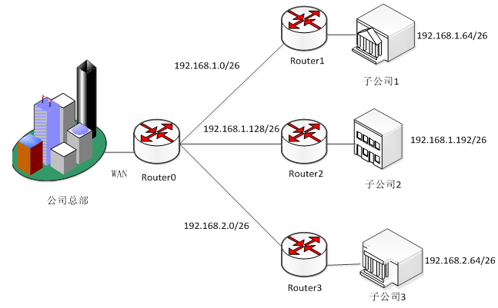
例1 分公司的IP地址分配
如图，某公司设有3个子公司，每个子公司约有50台网络设备，总公司的路由器Router 0通过WAN链路与3个子公司的路由器Router1、Router2和Router3连接。整个网络拓扑中共有6 个不同的网段，路由器之间的连接占用3个网段，其余3个网段均分属于三个子公司。
若IP地址为192.168.1.0，同时采用子网掩码255.255.255.192，虽满足了子公司的主机地址个数需求，但其仅可划分为4个子网，不能满足整个网络6个网段的划分需求。

Slide 63
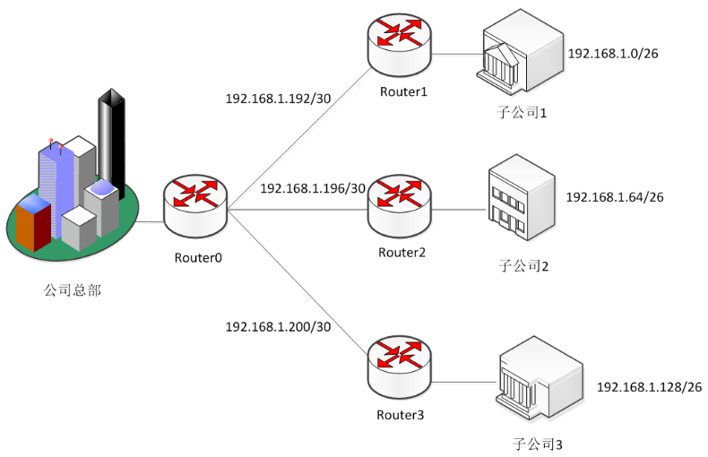
例2 采用VLSM技术分配IP地址
如图，运用VLSM技术，子公司的子网掩码为255.255.255.192，路由器间的链路采用新的子网掩码255.255.255.252，此时，整个公司的网络规划仅需一个C类IP地址。

Slide 64
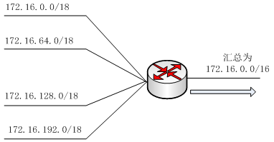
4.路由聚合
路由聚合指将路由表中某些连续的路由，作为单个聚合路由进行通告的一种能力。
无分类域间路由选择（CIDR，Classless Inter Domian Routing）是可变长度子网掩码和路由聚合技术的扩展。CIDR的聚合力度更大，可将连续的A类、B类和C类网络进一步汇聚，通常称之为超网。
如图所示，路由表中存在172.16.0.0/18、172.16.64.0/18、172.16.128.0/18和172.16.192.0/18共4条路由，通过路由聚合可将这些子网聚合为一个子网172.16.0.0/16，并向其他路由器通告。

Slide 65
例
4条路由聚合为1条路由，不仅可以减少通告更新所需的带宽，减小路由器处理更新所需的内存，而且提高了网络的稳定性。若不进行聚合，网段172.16.64.0反复地断开和连接，会使得整个网络中的所有路由器不断地更新路由信息，造成带宽的浪费。经过聚合后，聚合路由172.16.0.0不受影响，整个网络能够较为稳定地进行路由更新和数据传送。
路由聚合有时也会存在对网络的表达精确度的问题，如果这里172.16. 128.0/18网络突然断掉，则聚合路由172.16.0.0/16不受影响，依然向外部通知原来的聚合路由。若某发送数据报的目的地址为172.16.128.0/18，其余路由器则认为目的地址均可达，直至传输到路由器时，才发现目的地址不可达，导致数据报的丢弃。

Slide 66
5.IPv6
IPV4的局限性
  IP地址资源不够用；
  路由表越来越大，路由速度越来越慢；
  缺少对移动设备的支持等。
要解决 IP 地址耗尽的问题的措施：
  采用无类别编址 CIDR，使 IP 地址的分配更加合理。
  采用网络地址转换 NAT方法以节省全球 IP 地址。
  采用具有更大地址空间的新版本的 IP 协议 IPv6
IPV6的发展
  1990年就开始着手开发IP的新版本IPV6。
  1994年9月IETF的IPng工作组提出了一个正式的草案“The Recommendation for the IP Next Generation Protocol”，
  1995年底确定了IPng的协议规范，并称为“IP版本6”（IPv6），同现在使用的版本4相区别；
  1998年作了较大的改动。

Slide 67
IPv6的特点
IPv6是Internet Protocol Version 6的缩写，IPv6采用128位地址空间，并因其可提供超大的地址空间，较好地解决了地址短缺问题。
IPv6具有如下特点：
1）提供超大的地址空间。
2）报头简单和易封装。
3）使用更小的路由表。
4）提供更好的QoS保证。
5）自动地址配置。
6）具有更高的安全性。
7）与IPv4互相兼容。采用了两种技术，隧道技术和双协议栈技术。

Slide 68
IPv6 数据报的一般形式
有效载荷
选项
基本
首部
扩展
首部 1
…
扩展
首部 N
数 据 部 分
IPv6 数据报

Slide 69
IPv6 数据报首部与
IPv4 数据报首部的对比
有变化
取消
比特
0
4
8
16
19
24
31
版 本
首部长度
服 务 类 型
总 长 度
固
定
部
分
20
字节
标 识
标志
片 偏 移
生 存 时 间
协 议
首 部 检 验 和
IPv4
首部
源 地 址
目 的 地 址
可变
部分
可 选 字 段 （长 度 可 变）
填 充
上面是 IPv4 数据报的首部

Slide 70
比特
0
4
12
16
24
31
版 本
通 信 量 类
流 标 号
有 效 载 荷 长 度
下 一 个 首 部
跳 数 限 制
源 地 址
IPv6 的
基本首部
（40 B）
（128 bit）
目 的 地 址
（128 bit）
扩展首部 / 数据
IPv6 的
有效载荷
（至 64 KB）

Slide 71
比特
0
4
12
16
24
31
版 本
通 信 量 类
流 标 号
有 效 载 荷 长 度
下 一 个 首 部
跳 数 限 制
源 地 址
IPv6 的
基本首部
（40 B）
（128 bit）
目 的 地 址
（128 bit）
扩展首部 / 数据
IPv6 的
有效载荷
（至 64 KB）

Slide 72
比特
0
4
12
16
24
31
版 本
通 信 量 类
流 标 号
有 效 载 荷 长 度
下 一 个 首 部
跳 数 限 制
IPv6
的
基
本
首
部
40 B
源 地 址
（128 bit）
目 的 地 址
（128 bit）
版本(version)—— 4 bit。它指明了协议的版本，对 IPv6 该字段总是 6。

Slide 73
比特
0
4
12
16
24
31
版 本
通 信 量 类
流 标 号
有 效 载 荷 长 度
下 一 个 首 部
跳 数 限 制
IPv6
的
基
本
首
部
40 B
源 地 址
（128 bit）
目 的 地 址
（128 bit）
通信量类(traffic class)—— 8 bit。这是为了区分不同的 IPv6 数据报的类别或优先级。目前正在进行不同的通信量类性能的实验。

Slide 74
比特
0
4
12
16
24
31
版 本
通 信 量 类
流 标 号
有 效 载 荷 长 度
下 一 个 首 部
跳 数 限 制
IPv6
的
基
本
首
部
40 B
源 地 址
（128 bit）
目 的 地 址
（128 bit）
流标号(flow label)—— 20 bit。 “流”是互联网络上从特定源点到特定终点的一系列数据报， “流”所经过的路径上的路由器都保证指明的服务质量。
所有属于同一个流的数据报都具有同样的流标号。

Slide 75
比特
0
4
12
16
24
31
版 本
通 信 量 类
流 标 号
有 效 载 荷 长 度
下 一 个 首 部
跳 数 限 制
IPv6
的
基
本
首
部
40 B
源 地 址
（128 bit）
目 的 地 址
（128 bit）
有效载荷长度(payload length)—— 16 bit。它指明 IPv6 数据报除基本首部以外的字节数（所有扩展首部都算在有效载荷之内），其最大值是 64 KB。

Slide 76
比特
0
4
12
16
24
31
版 本
通 信 量 类
流 标 号
有 效 载 荷 长 度
下 一 个 首 部
跳 数 限 制
IPv6
的
基
本
首
部
40 B
源 地 址
（128 bit）
目 的 地 址
（128 bit）
下一个首部(next header)—— 8 bit。它相当于 IPv4 的协议字段或可选字段。

Slide 77
比特
0
4
12
16
24
31
版 本
通 信 量 类
流 标 号
有 效 载 荷 长 度
下 一 个 首 部
跳 数 限 制
IPv6
的
基
本
首
部
40 B
源 地 址
（128 bit）
目 的 地 址
（128 bit）
跳数限制(hop limit)—— 8 bit。源站在数据报发出时即设定跳数限制。路由器在转发数据报时将跳数限制字段中的值减1。
当跳数限制的值为零时，就要将此数据报丢弃。

Slide 78
比特
0
4
12
16
24
31
版 本
通 信 量 类
流 标 号
有 效 载 荷 长 度
下 一 个 首 部
跳 数 限 制
IPv6
的
基
本
首
部
40 B
源 地 址
（128 bit）
目 的 地 址
（128 bit）
源地址—— 128 bit。是数据报的发送站的 IP 地址。

Slide 79
比特
0
4
12
16
24
31
版 本
通 信 量 类
流 标 号
有 效 载 荷 长 度
下 一 个 首 部
跳 数 限 制
IPv6
的
基
本
首
部
40 B
源 地 址
（128 bit）
目 的 地 址
（128 bit）
目的地址—— 128 bit。是数据报的接收站的 IP 地址。

Slide 80
IPv6地址格式
IPv6 将 128 bit 地址空间分为两大部分。
  第一部分是可变长度的类型前缀，它定义了地址的目的。
  第二部分是地址的其余部分，其长度也是可变的。

Slide 81
IPv6地址的冒号十六进制记法
每个 16 bit 的值用十六进制值表示，各值之间用冒号分隔。
  68E6:8C64:FFFF:FFFF:0:1180:960A:FFFF
在实际应用中，规定IPV6可以用以下规则进行缩写：
  全为0的一组数可以用一个0来表示。
  在各组中高位为0的可以省略。
  连续几个为0的组可以用两个“：”表示。
地址FF05:0:0:0:0:0:0:00B3 可以写成：FF05::B3

Slide 82
IPV6地址类型前缀
类型前缀 | 类型 | 地址空间所占份额 | 类型前缀 | 类型 | 地址空间所占份额
0000 0000 | 保留 | 1/256 | 011 | 保留 | 1/8
0000 0001 | 保留 | 1/256 | 100 | 基于物理地址的单播送地址 | 1/8
0000 001 | NSAP（网络服务访问点） | 1/128 | 101 | 保留 | 1/8
0000 010 | IPX（Novell） | 1/128 | 110 | 保留 | 1/8
0000 011 | 保留 | 1/128 | 1110 | 保留 | 1/16
0000 100 | 保留 | 1/128 | 1111 0 | 保留 | 1/32
0000 101 | 保留 | 1/128 | 1111 10 | 保留 | 1/64
0000 110 | 保留 | 1/128 | 1111 110 | 保留 | 1/128
0000 111 | 保留 | 1/128 | 1111 1110 0 | 保留 | 1/512
0001 | 保留 | 1/16 | 1111 1110 10 | 本地链路地址 | 1/1024
001 | 保留 | 1/8 | 1111 1110 11 | 本地网点地址 | 1/1024
010 | 基于提供者的单播地址 | 1/8 | 1111 1111 | 多播地址 | 1/256

Slide 83
IPv6 的地址类型
单点传送地址
  定义了一个单独的主机。发送到单播送地址的分组必须交组这个指定的主机。
多点传送地址
  定义了一组主机，它们可以共享可不共享同样的地址前缀，可以连接或不连接到同样的物理网络上，发给多点传送地址的分组必须交付该组中的每一位成员。
任意点传送地址
  定义了一组主机，它们具有相同的地址前缀，发送任意点传送地址的分组必须交付组该组成员中的任一个。

Slide 84
（三）路由器和路由选择协议
因特网有两大类路由选择协议
内部网关协议 IGP (Interior Gateway Protocol)：即在一个自治系统内部使用的路由选择协议。目前这类路由选择协议使用得最多，如 RIP（ Routing Information Protocol ）和 OSPF (Open Shortest Path First) 协议。
外部网关协议EGP (External Gateway Protocol)：若源站和目的站处在不同的自治系统中，当数据报传到一个自治系统的边界时，就需要使用一种协议将路由选择信息传递到另一个自治系统中。这样的协议就是外部网关协议 EGP。在外部网关协议中目前使用最多的是 BGP-4。

Slide 85
什么是路由器
路由器用于连接多个逻辑上分开的网络，所谓逻辑网络是代表一个单独的网络或者一个子网。当数据从一个子网传输到另一个子网时，可以通过路由器的路由功能来完成。
因此，路由器具有判断网络地址和选择IP路径的功能，它能在多网络互联环境中，建立灵活的连接，并可用完全不同的数据分组和介质访问方法连接各种子网。
路由器只接受源站或其他路由器的信息，属于网络层的一种互联设备，它虽与各个子网使用的硬件设备无关，但要求其运行与网络层协议相一致的软件。

Slide 86
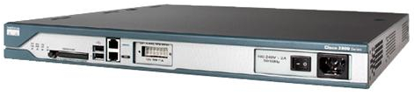
路由器组成
如图,路由器一般由硬件和软件组成，其功能类似一台计算机。路由器硬件主要由中央处理器CPU、内存、接口、控制端口等物理硬件和电路组成；软件主要由路由器的IOS操作系统组成。路由器的CPU负责路由器的配置管理和数据包的转发工作，如维护路由器所需的各种表格以及路由运算等，路由器对数据包的处理速度在很大程度上取决于CPU的类型和性能。
所有路由器都有接口，每个接口都有自己的名字和编号。一个接口的全名称由它的类型标志与数字编号构成，编号从0开始。对于如Cisco 2500系列接口固定的路由器或如Cisco 4700系列采用模块化接口的路由器，在接口的全名称中，只采用一个数字，并根据它们在路由器的物理顺序进行编号，例如Ethernet0表示第1个以太网接口，Serial1表示第2个串口。

Slide 87
路由选择
路由器是互联网的主要节点设备，通过路由决定数据的转发。转发策略称为路由选择，这也是路由器名称的由来。
路由器执行两个基本功能：路径选择和数据转发。
无论使用何种协议，包括IP、IPX和Appletalk等，路由器的目标就是将信息从一个地方转发到另一个地方。当接收到一个数据报时，路由器先查询它的路由表，以找到下一跳地址，之后通过相应接口向外进行转发。
路由选择协议运行在路由器上，提供将数据报从源地址转发到目的地址的路径选择策略。为了完成路由转发功能，路由器需要检查数据报的目的地址，确定目的网络号，查看路由表，并将分组转发到对应的出口。路由选择表即路由表，包含目的网络号、网络状态、下一跳地址等信息。

Slide 88
路由表的建立
路由表的建立有静态手动配置和动态自动学习两种方式。
1）静态路由
路由器建立静态路由有以下两种方式：
查看其活动接口和检查接口的配置地址，确定相应的网络号，根据该信息生成路由器的路由表，这种路由叫直连路由。
手动配置一个特殊的静态路由，也称为默认路由。如果在路由表中没有找到指定接收站的路径，则分组通过默认路由转发。默认路由的IP地址和子网掩码均为0.0.0.0，通常表示为0.0.0.0/0。默认路由常用于出口路由器，指向ISP。
2）动态路由
动态路由协议包括RIP（Router Information Protocol）、OSPF（Open Shortest Path First）和BGP（Border Gateway Protocol）等，路由器可以从运行在相同路由选择协议的其他路由器中学习并建立路由。动态路由协议共享路由器已知的网络号和相关的可达性信息，通过这一过程，最终路由器将学习到网络中所有可到达的网络和子网号，并建立自己的路由表。

Slide 89
2. RIP路由协议
RIP（Router Information Protocol）属于距离向量路由协议，采用跳数衡量路由距离以决定最优路径，跳数指数据报从源地址到目的地址所经过的路由器数目。
RIP路由表中的每一项均包含目的地址、下一跳IP地址和距离。如果数据报目的地址与当前路由器端口的地址在同一网段内，则直接交付；否则，根据路由表所示的下一跳地址，把数据报转发给下一个路由器，由下一个路由器再进行数据报的转发。

Slide 90
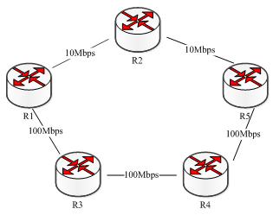
RIP最优路径选择
数据报由路由器R1发送到路由器R5，其中路由器R1到达路由器R5有两条路径，一条经过路由器R2到达路由器R5，链路带宽为10Mbps；另一条经过路由器R3和路由器R4到达路由器R5，链路带宽均为100Mbps。第二条路径的带宽高于第一条路径的带宽，但RIP选择第一条路径作为其最优路径。

Slide 91
RIP路由表的更新
RIP路由表的更新是通过路由器广播来交换路由信息的，默认情况下，路由器每隔30秒向其所有相邻路由器广播全部路由信息。每经过一台路由器，相应的路由条目的跳数将增加1。接收到路由更新的路由器，选择跳数最小的路由条目加入路由表中。通过这种方式，每个路由器都能够获取全网的路由信息。

Slide 92
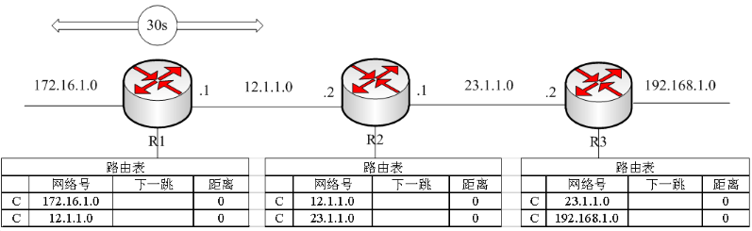
实例 某网络中的路由器
RIP广播更新周期由更新计数器控制，广播的信息是整个路由表。如图3-16所示为一个采用RIP作为路由选择的网络，每台路由器初始的路由表中只有自己的直连路由，用大写字母C表示，跳数均设为0。若路由器R1的更新计时器超时，则向外广播自己的路由表。路由器R1发出的路由更新信息中仅有直连网段的路由，即172.16.1.0/24和12.1.1.0/24，并把其跳数设为l。

Slide 93
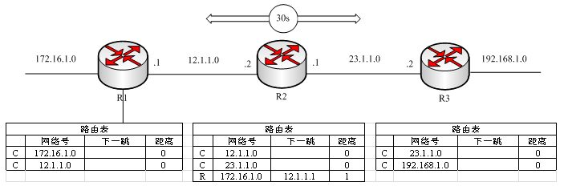
RIP路由器发送路由更新
该路由更新信息经过链路传输到达路由器R2，由于R2没有与172.16.1.0网段直连，所以它会将此条路由加入路由表中，跳数仍然为1，用RIP的第一个大写字母R表示。若路由器R2的更新计数器超时，则它会向网络广播自己的路由表，这条路由广播信息不仅包含了R2的直连路由12.1.1.0和23.1.1.0，其跳数为1，也包含了从R1学到的新路由172.16.1.0，其跳数为2，如图所示。

Slide 94
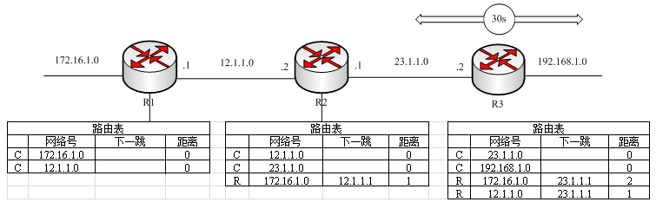
RIP路由器C发送路由更新
路由更新信息172.16.1.0、12.1.1.0和23.1.1.0在到达路由器R3后，由于它的路由表中不存在前两条路由，所以会先将它们加入到路由表中，跳数分别是2和1。路由器R1也会接收到此路由的更新信息，会将路由表和更新路由信息进行对比，路由器R1与172.16.1.0网段直连，它的跳数小于从R2传送的172.16.1.0的跳数，因此不会对原路由表172.16.1.0进行更改。23.1.1.0是路由表中没有的条目，需将网络23.1.1.0加入到路由表中，设置跳数为1。
若路由器R3的更新计时器超时，那么，它就将自己的路由表信息广播出去，如图所示。路由器R2收到的路由更新消息中，到达网段23.1.1.0和192.168.1.0的跳数为1，到达网段12.1.1.0的跳数为2，而到达网段172.16.1.0的跳数则增加为3。

Slide 95
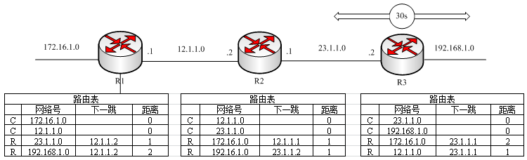
更新后的路由表
路由器R2接着会将路由更新消息与路由表进行对比，若路由表中不存在192.168.1.0网段，则将此网段添加到路由表中。由于其他的路由条目已经存在，并且跳数都小于更新的跳数，所以忽略其他几个路由条目。若路由器R2的下一个更新计时器超时，则将新的路由表广播给路由器R1和R3。这时，路由器R3发现这个更新信息已存在其路由表中，则忽略这个更新信息；而路由器R1发现路由条目192.168.1.0不在路由表中，便会将网段192.168.1.0添加到路由表中，并设置跳数为2。
经过上述过程后，路由器R1、R2和R3的路由表信息同步完成，网络的所有路由已经更新成功，如图3-19所示。在此后的路由更新时间中，若拓扑结构没有被改变，则路由器R1、R2和R3以后每次更新发送的路由信息都将是完全相同的。

Slide 96
3.OSPF路由协议
OSPF（Open Shortest Path First）是一种链路状态动态路由协议，不同于距离矢量协议（RIP），其路由收敛快，占用网络资源少，可以保证整个网络拓扑结构中没有路由环路，支持VLSM和CIDR，支持大型网络。
OSPF作为一种内部网关协议，在同一个自治区域（AS，Autonomous System）中的路由器之间更新路由信息。运行OSPF的每一台路由器都维护一个描述自治系统拓扑结构的统一的数据库，该数据库存储本自制系统中的每一个路由器的可用的接口信息和邻居信息等链路状态信息、路由器相连的网络状态信息和自治系统的外部路由状态信息等。

Slide 97
路由器的类型
根据路由器在区域中的位置不同，路由器可分为如下4种类型，如图3-20所示。
①内部路由器：所有端口在同一区域的路由器，维护一个链路状态数据库，如R4、R5、R6和R7都属于内部路由器。
②主干路由器：具有连接主干区域端口的路由器，如R3、R4、R5、R6、R7、R8和R9都属于主干路由器。
③区域边界路由器：具有连接多区域端口的路由器，一般作为一个区域的出口。区域边界路由器为每一个所连接的区域建立链路状态数据库，负责将所连接区域的路由摘要信息发送到主干区域，而主干区域上的区域边界路由器负责将这些信息发送到各个区域，如R3、R8和R9都属于边界路由器。
④自治域系统边界路由器：至少拥有一个连接外部自治域网络端口的路由器，负责将非OSPF网络信息传入OSPF网络，如R8就属于自治域系统边界路由器。

Slide 98
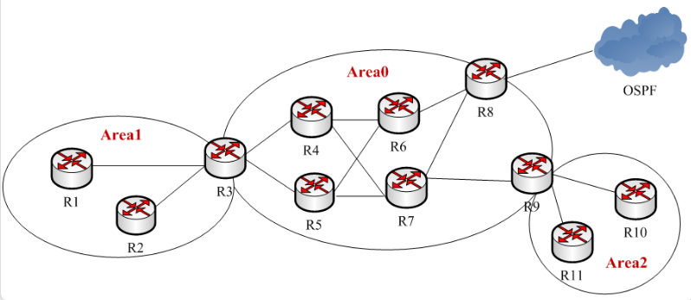
路由器的类型示意图

Slide 99
OSPF数据报
OSPF包含如下5种类型的数据报。
①Hello数据报，与相邻的路由器建立邻居关系；
②链路状态描述包，发送路由器的链路状态数据库聚合数据报；
③链路状态请求包，请求链路状态数据库中某一条目的完整信息；
④链路状态更新包，给出链路状态数据库中某一条目的完整信息；
⑤链路状态确认包，收到一个链路状态更新包后的确认。

Slide 100
OSPF的工作过程
运行OSPF协议的路由器首先通过互相发送Hello数据报建立邻居关系，接着发送链路状态信息询问信息包和接受链路状态更新信息包。OSPF将链路状态更新信息包中的链路状态信息存放在本地链路状态数据库中。经过一段时间的路由器间数据报交互，全网每个路由器的链路状态数据库信息相一致，每一个OSPF路由器以自己为根结点，用单源最短路径算法构造出到其他结点的最短路径树SPF，从而构造出自己的路由表。
OSPF的具体工作流程步骤如下：
第l步：建立路由器的邻居关系。
第2步：进行必要的DR/BDR选举。
第3步：同步链路状态数据库。
第4步：产生路由表。
第5步：维护路由信息。

Slide 101
4.BGP路由协议
BGP边界网关协议（Border Gateway Protocol），是用来连接Internet上独立系统的路由选择协议。BGP是一种外部路由协议，目前正在使用的BGP协议版本号为4，即BGP4。BGP4支持CIDR寻址方案，该方案增加了Internet上的可用IP地址数量。BGP是为取代最初的外部网关协议EGP设计的，它也被认为是一个路径矢量协议。不同于RIP路由协议和OSPF路由协议，BGP边界网关协议用于不同自治系统间的可达性信息交换。
BGP协议具有如下特点：
（1）BGP协议是一种外部路由协议，属于距离矢量协议。
（2）BGP报文采用AS路径作为关键属性，并解决了路由循环问题。
（3）BGP协议使用TCP协议传输报文，可靠性较高。
（4）BGP在更新路由时，只更新发生变化的路由表项，降低了网络的带宽开销，适合在Internet上大规模传播路由信息。

Slide 102
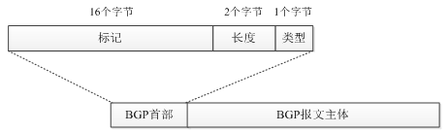
BGP报文格式
BGP报文由首部和报文主体组成。其中，首部包含标记、长度和类型3个字段，长度依次为16个字节、2个字节和1个字节。
（1）标记字段：用于标记BGP报文的开始。
（2）长度字段：用于表示BGP报文的长度，单位为字节。在BGP协议中，允许的最短报文长度为19字节，即报文主体为空；允许的最长报文长度为4096字节。
（3）类型字段：取值范围在1~4，对应BGP报文的类型。

Slide 103
BGP报文可分为4种类型：
（1）打开报文：BGP协议使用TCP协议传输报文，在TCP连接建立后，发送打开报文，建立两个对等端之间的BGP会话连接。
（2）更新报文：在对等端路由器之间，使用更新报文发布新路由或撤销已发布的路由。发布新路由的信息和撤销路由的信息可存在于同一条更新报文中，但是一次只允许发布一条新路由信息，撤销路由的信息则可发布多条。更新报文由待撤销的不可达路由信息、路径属性和网络层可达性信息（NLRI，Network Layer Reachability Information）组成。
（3）保持激活报文：在对等端路由器建立会话连接时，使用保持激活报文作为打开报文的应答。在连接建立后，使用保持激活报文来维持连接。
（4）通知报文：在检测到网络故障后，BGP路由器向所连接的对等端路由器发送通知报文，告知所检测到的差错，并关闭相应BGP会话连接。

Slide 104
BGP的工作原理
BGP的工作流程可分为两个步骤：
（1）BGP边界路由器初始化
BGP使用TCP协议传输报文，在两个路由器开始BGP会话前，必须首先建立TCP连接。其次，由一个路由器发送打开报文，确定此次会话所使用的BGP协议版本号、所在自治系统的AS号和BGP标识等信息。若另一个路由器同意进行BGP会话，则回应一条保持激活报文，BGP会话连接建立。为保持会话连接，通常要求周期性地发送保持激活报文。BGP会话的第一步为交换BGP路由表，BGP路由表项的格式为：（目的网络IP地址前缀，下一跳路由器，到达目的网络所经过的AS序列）
（2）路由更新
BGP路由表交换完成后，路由器仅在路由条目变化或失效时，才通过更新报文进行路由更新操作。在更新过程中，不再交换整个路由表，而只是更新发生变化的路由表项，这有利于降低网络的带宽开销和路由器的处理开销。

Slide 105
（四）NAT技术
1.NAT的概念
网络地址转换（NAT，Network Address Translation）技术作为有效解决地址紧缺问题的方案之一，通过将私有IP地址转换为公有IP地址，实现私有网络访问公共网络的功能。这种通过使用少量的公有IP 地址，代表较多的私有IP 地址的方式，将有助于减缓可用的IP地址空间枯竭的问题。

Slide 106
NAT技术的特点：
NAT技术具有以下特点：
（1）NAT允许对内部网络实行私有编址，从而维护合法注册的公有全局编址方案，并节省IP地址。
（2）NAT增强了公有网络连接的灵活性。
（3）NAT为内部网络编址方案提供了一致性。
（4）私有网络在实施NAT时，不会通告其地址或内部拓扑，有效地保证了内部网络的安全性。
NAT功能既可以部署在路由器、防火墙和核心三层交换机等网络硬件设备上，还可以部署在各种软件代理服务器上，如Proxy等。相对而言，NAT部署在网络硬件设备上时，具有处理速度快、安全性高等特点，适用于大中型企业；而部署在软件代理服务器上时，成本较低、转换速度较慢，适用于小型企业。

Slide 107
2.NAT分类及工作原理
NAT有静态NAT、动态NAT和端口地址转换NPAT三种类型：
静态NAT配置
  静态地址转换将内部本地地址与外部地址进行一对一的转换，且需要指定和哪个外部地址进行转换。
动态NAT配置
  动态地址转换也是将本地地址与外部地址进行一对一的转换，但是动态地址转换是从外部地址池中动态地选择一个末使用的地址对内部本地地址进行转换。
端口多路复用地址转换
  端口多路复用地址转换首先是一种动态地址转换，但是它可以允许多个内部本地地址共用一个外部地址。

Slide 108
网络地址转换NAT
本地地址——仅在机构内部使用的 IP 地址，可以由本机构自行分配，而不需要向因特网的管理机构申请。
全球地址——全球惟一的IP地址，必须向因特网的管理机构申请。
网络地址转换 (Network Address Translation, NAT)，当一台内部的计算机要与外部Internet网络进行通讯时，具有NAT功能的设备（比如：路由器）负责将其内部的IP地址转换为全球IP地址进行通信。

Slide 109
网络地址转换的过程
内部主机 X 用本地地址 IPX 和因特网上主机 Y 通信所发送的数据报必须经过 NAT 路由器。
NAT 路由器将数据报的源地址 IPX 转换成全球地址 IPG，但目的地址 IPY 保持不变，然后发送到因特网。
NAT 路由器收到主机 Y 发回的数据报时，知道数据报中的源地址是 IPY 而目的地址是 IPG。
根据 NAT 转换表，NAT 路由器将目的地址 IPG 转换为 IPX，转发给最终的内部主机 X。

Slide 110
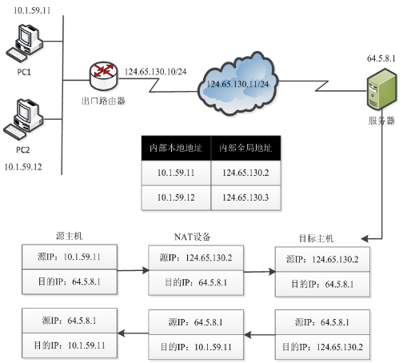
静态NAT
当PC1访问服务器时，IP数据报在内网中的源地址为PC1地址10.1.59.11，目的地址为服务器地址64.5.8.1，当数据报通过出口路由器进入公网时，执行NAT对IP首部进行重新封装，源地址转化为NAT指定公网地址124.65.130.2，目的地址不变。
当服务器向PC1返回数据时，IP数据报在公网的源地址为服务器地址64.5.8.1，目的地址为NAT指定的PC1映射公网地址124.65.130.2。当数据报通过出口路由进入内网时，查看NAT地址转换表，执行NAT对IP首部进行重新分装，源地址不变，目的地址转化为NAT指定的PC1映射的私有地址10.1.59.11。

Slide 111
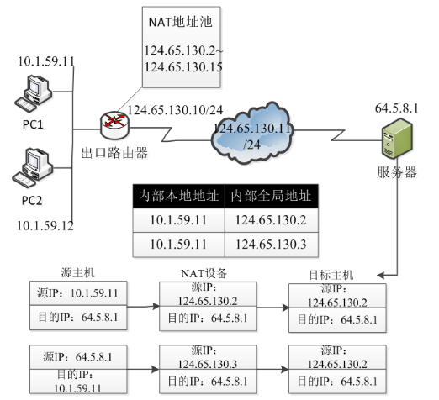
动态NAT
动态NAT技术在网络设备中维护一个地址池，可以存放多个公网IP地址，如图所示。地址池存放的网络地址范围为124.65.130.2~124.65.130.15，若内网中的PC1访问公网服务器，则PC1向服务器发送两个数据报，当第一个数据报通过出口路由器时，NAT从地址池中选择一个公网地址124.65.130.2与PC1的源地址10.1.59.11进行映射，并将映射关系记录到NAT地址转换表中；同理，当第二个数据报通过出口路由器时，NAT从地址池中随机选择一个公网地址124.65.130.3与PC1的源地址10.1.59.11进行映射。

Slide 112
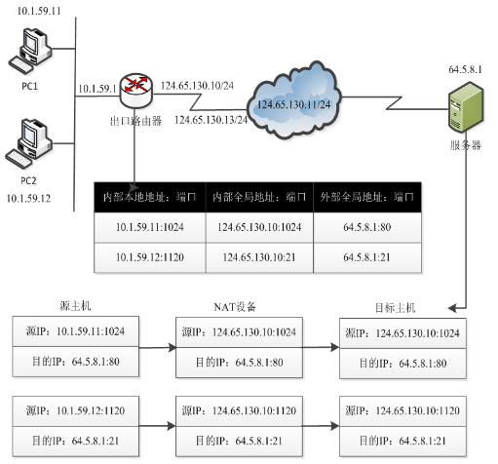
端口地址转换NPAT
端口地址转换NPAT依据不同的应用程序协议可映射为不同端口号，可将多个内部地址映射为一个公网地址，即“内部地址：内部端口”与“外部地址：外部端口”之间的映射。如图所示，若局域网中的两台主机PC1和PC2的IP地址分别为10.1.59.11和10.1.59.12，服务器位于公网中，IP地址为64.5.8.1，则出口路由器接口地址124.65.130.10作为唯一一个可以进行NAT转换的地址，可将内网的所有私有地址映射到同一个地址。

Slide 113
（五）VPN
VPN技术
  虚拟专用网（Virtual Private Network，VPN）是通过一个公用网络（通常是因特网）建立一个临时的、安全的连接，是一条穿过混乱的公用网络的安全、稳定的隧道，是对企业内部网的扩展。
  它可以帮助远程用户、公司分支机构、商业伙伴及供应商同公司的内部网建立可信的安全连接，并保证数据的安全传输。

Slide 114
1.专用地址
专用地址只能用作本地地址，而不能用作全球地址。
专用地址具体包括：
（1）10.0.0.0到10.255.255.255 ，或记为10/8。
（2）172.16.0.0到172.31.255.255 ，或记为172.16/12。
（3）192.168.0.0到192.168.255.255 ，或记为192.168/16。
这三个地址块分别相当于1个A类网络、16个连续的B类网络和256个连续的C类网络。由专用IP地址构建起来的互联网，称为专用互联网或本地互联网，也称为专用网。

Slide 115
2.虚拟专用网
如果分布在不同区域的两个专用网之间需要经常通信，那么可通过下面这两种方法来解决该问题。
第一种是向电信公司租用一条专用线路，这种方法方便实现，但是租金开销太大。
第二种方法是利用公用的因特网作为公司各专用网之间通信的载体，这样的专用网又称为虚拟专用网（VPN，Virtual Private Network）。

Slide 116
用隧道技术实现虚拟专用网
本地地址
全球地址
本地地址
125.1.2.3
隧道
194.4.5.6
部门 B
Y
X
部门 A
R₁
R₂
10.2.0.3
10.1.0.1
因特网
使用隧道技术

Slide 117
用隧道技术实现虚拟专用网
加密的从 X 到 Y 的内部数据报
源地址：125.1.2.3
目的地址：194.4.5.6
外部数据报的数据部分
数据报首部
125.1.2.3
隧道
194.4.5.6
部门 B
Y
X
部门 A
R₁
R₂
10.2.0.3
10.1.0.1
因特网
使用隧道技术
125.1.2.3
194.4.5.6
R₁
R₂
Y
X
部门 B
部门 A
10.2.0.3
10.1.0.1
虚拟专用网 VPN

Slide 118
（六）网络传输可靠性技术
在IP分组网络中，主机在传输数据前无须与目的主机预先建立特定的“通路”，这属于一种“不可靠的”数据报传输机制，它不能保证数据报准确到达，并可能造成数据报的损坏、乱序和丢失。为了保证数据报传输的可靠性，将在网际层的上一层传输层引入传输控制协议（TCP，Transmission Control Protocol）和用户数据报协议（UDP，User Datagram Protocol）。

Slide 119
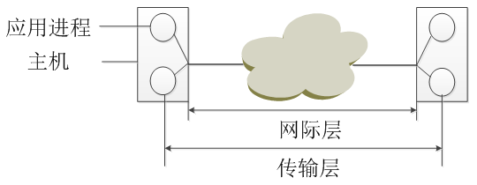
1.传输层功能
在TCP/IP模型中，传输层位于网际层与应用层之间。数据通信应由应用层中的用户进程发起，并通过网际层设备，如路由器和交换机等，将数据报从发送端主机传输到接收端主机。传输层协议工作在主机上，负责主机与用户进程间的数据传输。
如图，网际层实现主机到主机之间的通信，传输层则进一步实现进程与进程之间的通信。

Slide 120
传输层功能
在传输层向应用层提供服务时，屏蔽了网际层及以下层的细节内容，用户进程只需与传输层进行交互，而不必关心数据报所经网络的拓扑结构和采用的路由拓扑协议等。应用层中进程的QoS完全取决于传输层所使用的协议。例如，在采用TCP协议时，尽管网际层提供的服务是不可靠的，但传输层仍能向应用层提供可靠的数据传输服务；在采用UDP协议时，传输层只能向应用层提供不可靠的数据传输服务。
传输层还提供了复用和分用功能。

Slide 121
端口的划分
端口类别 | 端口号范围 | 应用
熟知 | 0 ~ 1023 | 由IANA分配给因特网上常用的应用层协议，例如HTTP、DNS和SMTP
注册 | 1024 ~ 49151 | 由IANA分配给专有应用程序，例如Microsoft SQL Server和Oracle
随机 | 49152 ~ 65535 | 由操作系统动态分配给用户进程

Slide 122
常用协议的端口号
传输层协议 | 应用层协议 | 端口号
TCP | HTTP | 80
 | FTP | 21
 | POP3 | 110
 | SMTP | 25
 | SSH | 22
 | telnet | 23
UDP | DNS | 53
 | SNMP | 161
 | TFTP | 69

Slide 123
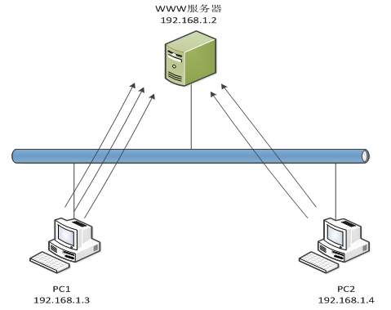
浏览器访问实例
在网络上有一台WWW服务器和两台主机。Web服务器的IP地址为192.168.1.2，主机PC1的IP地址为192.168.1.3，主机PC2的IP地址为192.168.1.4。假设PC1中有三个用户进程通过HTTP协议与Web服务器进行通信，PC2中有两个用户进程通过HTTP协议与Web服务器进行通信。根据传输层端口分配原则可知，在用户进程发送的数据报中，源端口号均在0~65535的范围中随机分配，且同一主机上不同进程所分配的源端口号不同。

Slide 124
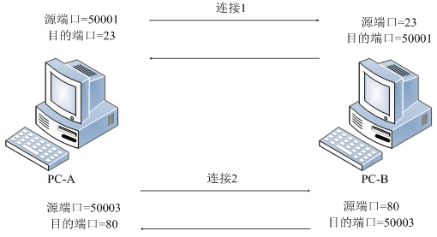
传输层复用通信实例
主机PC-A中有两个用户进程与服务器PC-B进行复用通信，服务器PC-B根据源端口号区分这两个进程。若主机PC-A在向服务器PC-B发送的数据报中，源端口号为50001，且目的端口号为23，则表明这个数据报用于远程登录，由telnet用户进程产生。若数据报的源端口号为50003，且目的端口号为80，则表明这个数据报属于HTTP应用，由浏览器进程产生。PC-B在包含远程登录应答信息的数据报中，将源端口号设为23，目的端口号设为50001；在回应HTTP请求的数据报中，将源端口号设为80，目的端口号设为50003。

Slide 125
2.UDP数据报服务
UDP是一种无连接的数据报协议，它提供“尽最大努力交付”的数据报传输服务。
当客户寄送邮件时，邮政系统并不能保证邮件顺利到达，若丢失，则发信方也不会从收信方得到任何反馈信息，也不会得到任何赔偿。UDP协议同样不关注数据报在传输过程中能否到达接收端，若上层的应用程序采用UDP协议，但又需要其可靠传输，则应用程序本身应该设置相应的机制来保证数据传输的可靠性。在应用对可靠性要求较低，实时性却要求较高时，适合采用UDP协议，如视频和音频传输等。
UDP协议是一种面向报文的协议。

Slide 126
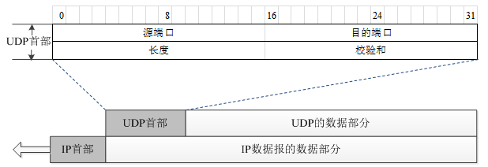
UDP用户数据报
UDP用户数据报可分为两部分：首部和数据部分。
UDP用户数据报首部可分为以下4个字段：
（1）源端口字段，记录分配给数据报发送端用户程序的端口号，用于接收端返回应答信息。
（2）目的端口字段，记录数据报的目的端口号，运行在接收端主机上的UDP协议根据这一端口号将数据报交付给用户进程。
（3）长度字段，记录UDP用户数据报的长度，单位为字节，最小值为8。此时，数据报的数据部分为空。
（4）校验和字段，用于检测UDP用户数据报在传输过程中是否发生差错。

Slide 127
3.TCP可靠传输服务
传输控制协议TCP是一种面向连接的，具有流量控制和可靠传输等功能的传输层协议。TCP协议规定，用户进程在数据开始传输前，必须通过“三次握手”建立TCP连接，并在数据传输结束后释放TCP连接。TCP通过使用自动重传请求的滑动窗口机制，提供流量控制和可靠传输功能。
TCP协议也是一种面向字节流的传输层协议，它不同于UDP协议，TCP对应用层向下移交的数据进行合并或拆分，以适应网络的传输要求。通过TCP协议传输的数据，在字节流层面保持不变，但数据分组可能会发生变化。合并或拆分后的数据在被添加到TCP首部后，交付给网际层进行处理。

Slide 128
TCP 报文
TCP首部包含20个字节的固定参数和长度不定的可选参数，可选参数部分的长度总是4个字节的整数倍。固定首部可分为以下字段：
（1）源端口字段，记录分配给数据报发送端用户程序的端口号，用于接收端返回应答信息。
（2）目的端口字段，记录数据报的目的端口号，运行在接收端主机上的TCP协议根据这一端口号将数据报交付给用户进程。
（3）序号字段，记录数据部分在用户进程提交的字符流中的起始位置。
（4）确认号字段，用于接收端给出期望接收的下一个分组的序号。
（5）数据偏移字段，用于给出分组中TCP首部的长度。
（6）保留字段，尚未定义功能。
（7）URG-FIN字段，用于传输控制。
（8）窗口字段，用于表示接收端接收窗口的大小。
（9）校验和字段，用于检测UDP用户数据报在传输过程中是否发生了差错。
（10）紧急指针字段，用于指出数据部分中紧急数据所占的字节数。

Slide 129
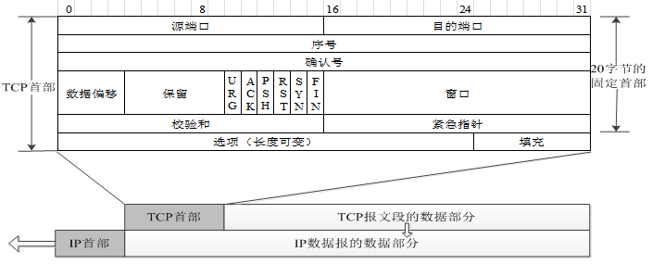
TCP 报文格式

Slide 130
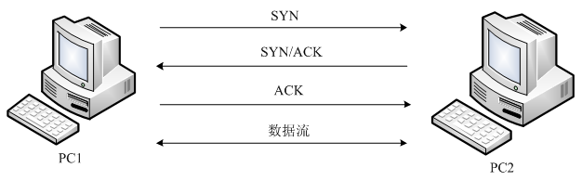
TCP三次握手
为了保证会话的可靠性，两台主机在进行TCP数据传输前，必须通过三次握手建立TCP连接。
（1）主机PC1将一个SYN数据报发送到主机PC2，希望建立一个TCP连接。
（2）主机PC2发送ACK数据报，确认收到了PC1的SYN数据报，并发送SYN数据报，等待PC1确认。
（3）主机PC1发送ACK数据报，确认接收到了PC2发送的SYN+ACK数据报，表示TCP连接已成功建立。

Slide 131
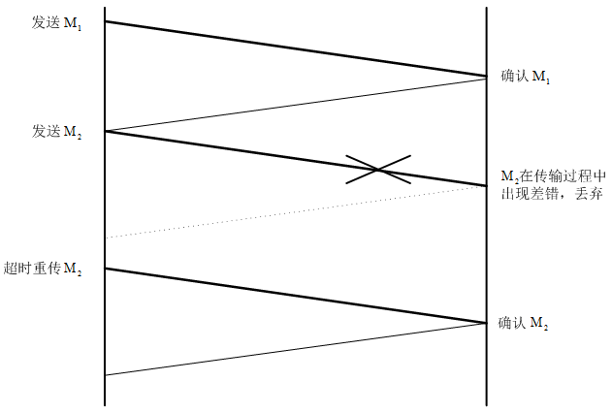
滑动窗口
1）自动重传请求（ARQ，Automatic Repeat reQuest）
在自动重传请求机制下，发送端在发送完分组后，保留的副本并停止数据发送，直到接收端确认已接收到了，发送端才清除的副本，并开始发送下一个报文段。若超过一定时间后，发送端仍没有接收到接收端对的确认，则发送端再利用的副本对进行重传。

Slide 132


连续ARQ机制
在左图中，发送窗口的左端位于1号分组，右端位于5号分组，发送端连续发送编号为1~5的分组后，停止数据传输并等待接收端的确认。接收端只对按序到达的分组中的最后一个进行确认，例如，接收端接收到的分组编号为1、2、3和5，则只对3号分组进行确认。
如右图所示，发送端接收到确认后，将发送窗口的左端移动到4号分组，右端移动到8号分组，并开始下一轮的数据传输。

Slide 133
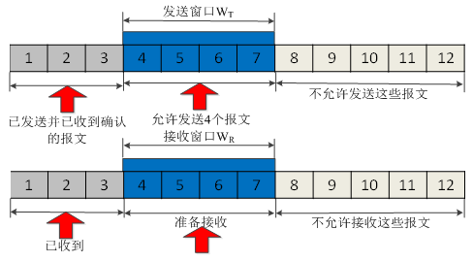
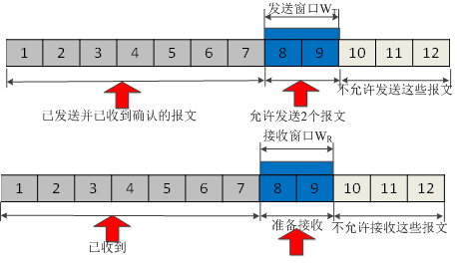
滑动窗口
在滑动窗口机制中，发送端发送窗口的大小不能超过接收端的接收窗口。因此，接收端可以通过接收窗口限制发送端的发送速率，进行流量控制。在左图中，发送端的发送窗口包含编号为4~7的分组，接收端在接收到这些分组后，向发送端返回7号分组的确认信息，然后将接收窗口大小重新设置为2个分组并通知发送端，发送端在开始下一轮发送时，根据接收窗口的大小将发送窗口左端移动到8号分组，右端移动到9号分组，如右图所示。

Slide 134
本讲小结
1.网络互联原理与协议
2.IP寻址与划分
3.路由协议与技术
4.NAT网络地址转换技术
5.VPN虚拟专用网技术

